Slide 1
Najważniejsze bitwy II wojny światowej
Wykonał
Marcin Łabno

Slide 2
Menu:
Bitwa pod Mławą
Obrona Westerplatte
Bitwa nad Bzurą
Obrona Warszawy
Bitwa o Francje
Bitwa o Atlantyk
Bitwa pod Stalingradem
Bitwa pod Kurskiem
Bitwa o Tobruk
Bitwa o Monte Cassino
Bitwa o Midway
Bitwa o Anglię

Slide 3
Bitwa pod Mławą
Bitwa pod Mławą miała miejsce na północ od Mławy między 1 i 3 września 1939 roku. Była to jedna z pierwszych bitew wojny obronnej Polski i podczas II wojny światowej w ogóle. Walczącymi między sobą siłami były polska Armia Modlin dowodzona przez gen. Emila Krukowicza-Przedrzymirskiego oraz niemiecka 3 Armia pod dowództwem gen. Georga von Küchlera. Główna linia obrony była rozlokowana wzdłuż Narwi i Wisły. Było tam kilka fortyfikacji z XIX wieku, jednak większość obszaru stanowiły trudne do obrony równiny.Linia okopów i schronów, osłanianych przez rowy przeciwlotnicze i zasieki, miała zostać zbudowana na polodowcowych wzgórzach otaczających dolinę rzeki Mławki.

Slide 4
Obrona Westerplatte
Plan obrony westerplatte :
W okresie międzywojennym na Westerplatte w Wolnym Mieście Gdańsk znajdowała się polska Wojskowa Składnica Tranzytowa. Zgodnie z postanowieniami Ligi Narodów z 9 grudnia 1925 Polska uzyskała prawo do stacjonowania oddziału wartowniczego w sile 88 żołnierzy (2 oficerów, 20 podoficerów i 66 szeregowców). 31 grudnia 1925 Polska przejęła teren Westerplatte. Dowódcą załogi Westerplatte był mjr Henryk Sucharski, a jego zastępcą kpt. Franciszek Dąbrowski. Na Westerplatte były 4 betonowe wartownie i przystosowane do obrony koszary oraz willa podoficerska [4]; w sierpniu zostały zbudowane umocnienia polowe.

Slide 5
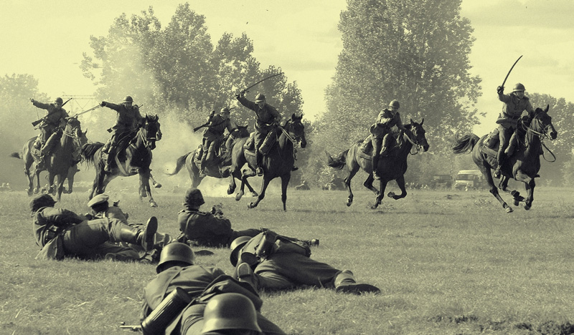
Bitwa nad Bzurą
W dniach od 9 do 18 września 1939 roku nad Bzurą rozegrała się największa bitwa w czasie Wojny Obronnej Polski 1939. Znana jest jako Bitwa nad Bzurą lub Bitwa pod Kutnem. Została stoczona przez armie polskie "Poznań" i "Pomorze" z niemieckimi 8 i 10 Armią z Grupy Armii "Sud".
Bitwa nad Bzurą przebiegała w trzech fazach - pierwsze dwie fazy miały charakter działań zaczepno-obronnych, podejmowanych przez stronę polską, trzecia obrony:
I faza (9-12 wrzesień) natarcie na Stryków
II faza (13-16 wrzesień) natarcie na Łowicz
III faza (16-18 wrzesień) odwrót na Warszawę podczas którego siły polskie uległy rozbiciu.

Slide 6
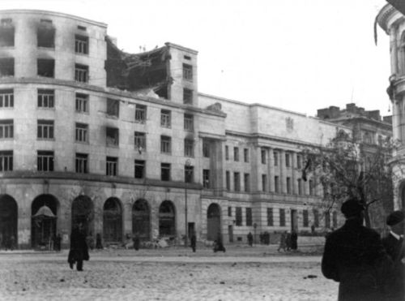
Obrona Warszawy
Naloty samolotów nieprzyjacielskich na Warszawę rozpoczęły się 1 września 1939 roku o świcie i nie ustały aż do końca jej obrony. Ich celem były duże zbiorowiska publiczne – osiedla domów mieszkalnych, obiekty kulturalne, szkoły i szpitale.
W ciągu sześciu pierwszych dni trwania obrony Warszawy, polska myśliwska Brygada Pościgowa zdołała zestrzelić 43 samoloty niemieckie i wiele kolejnych uszkodzić.3 września siły pancerne Niemiec przedarły się przez obronę organizowaną przez armie „Prusy” i „Łódź”. Zarządzono więc przygotowania do obrony samej stolicy. Obroną Warszawy odtąd kierował generał Walerian Czuma.
8 września armia niemiecka zbliżyła się punktów obronnych w dzielnicach Wola i Ochota, a 9 września podjęła trwające kilka godzin natarcie na Warszawę.
10 września pobita została IV Niemiecka Dywizja Pancerna. Niemcy ściągnęli jednak nowe posiłki i otoczyli Warszawę za pomocą dwóch pierścieni. Jeden ustawili w kierunku miasta, a drugi - bronią na zewnątrz. Zewnętrzny pierścień miał uniemożliwić dotarcie do Warszawy innych armii polskich (z odsieczą dla oblężonej Warszawy).

Slide 7
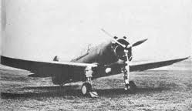
Bitwa o Francje
Bitwa o Francje była niemiecką ofensywą na Francję połączoną z agresją III Rzeszy na Belgię, Holandię i Luksemburg przy złamaniu neutralności tych państw. Ofensywa rozpoczęta 10 maja 1940 roku kończyła definitywnie okres dziwnej wojny na froncie zachodnim. Niemcom skutecznie udało się zrealizować ideę Blitzkriegu, w konsekwencji Francja skapitulowała 22 czerwca[4]. Kampania była walnym zwycięstwem III Rzeszy nad Francją. Doprowadziła do wyłączenia Francji (wraz z koloniami i marynarką wojenną) – poprzez warunki zawieszenia broni – z koalicji antyniemieckiej, czasowej izolacji Wielkiej Brytanii na kontynencie i oddania zasobów materialnych Francji dla potrzeb gospodarki wojennej III Rzeszy.

Slide 8
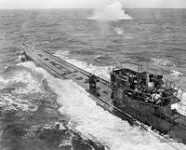
Bitwa o Atlantyk
Bitwa o Atlantyk była najdłuższą kampanią II wojny światowej toczona na Oceanie Atlantyckim i otaczających go morzach. trwała od września 1939 roku do kapitulacji Niemiec w maju 1945. Największe natężenie zmagań miało miejsce od wiosny 1940 do lata 1944 roku. Najważniejszymi uczestnikami tych działań morskich były brytyjska Royal Navy i niemiecka Kriegsmarine, a od roku 1941 także flota amerykańska. Obok nich w zmaganiach uczestniczyły mniejsze floty, jak sowiecka Flota Północna, floty Kanady, Australii, Nowej Zelandii, Belgii, Holandii, Norwegii, Polski, czy Wolnej Francji, w końcowym okresie niektórych państw Ameryki Południowej, na czele z Brazylią, a po stronie Niemiec włoska Regia Marina. Bitwa o Atlantyk miała ogromne znaczenie dla obu stron.

Slide 9
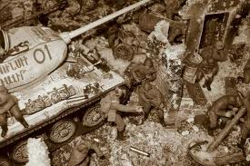
Bitwa pod Stalingradem
W II połowie czerwca 1942r. dowództwo niemieckie skoncentrowało swe główne siły na froncie południowym, celem podjęcia ofensywy na Woroneż -Rostow- Stalingrad- Kaukauz ( operacja „Edelweiss”, w której uczestniczyło 41 dywizji w składzie Grupy Armii „A”). Natarcie w kierunku stalingradzkim (operacja „Fischreiher”, zrealizowane siłami 14 dywizji spośród 30, jakimi dysponowała Grupa Armii „B”), miała zabezpieczyć od północy urzeczywistnienie głównego zadania kampanii – zdobycie ważnego regionu gospodarczego ZSRR ( Kaukazu Północnego i Zakaukazia), na który przypadało ponad 4/5 całego wydobycia ropy i ponad połowa rudy manganu w Związku Radzieckim. Innym celem ofensywy było przecięcie Wołgi i okrążenie Moskwy od południowego wschodu. Ofensywę planowano na II połowę maja.

Slide 10
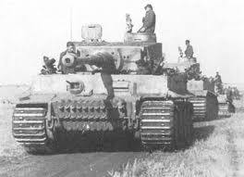
Bitwa pod Kurskiem
Bitwa pod Kurskiem - bitwa rozegrana w dniach 5 lipca -23 sierpień 1943 roku . Jedna z głównych bitew w wojnie niemiecko radzieckiej i jedna z najważniejszych operacji strategicznych II wojny światowej. Zakończyła się przegraną Niemców i przejściem Rosjan do kontrofensywy.
Bitwa zaczęła się 5 lipca 1943 niemieckim uderzeniem z północy i południa w kierunku na Kursku. Wojska niemieckie pod dowództwem gen. Gunther von Kluge przełamały kilka pasów radzieckiej obrony (najwięcej na odcinku południowym), gdzie nacierały dywizje Waffen-SS, ale głęboka obrona radziecka wyhamowała niemieckie natarcie. Przełomowym momentem bitwy była pancerna bitwa pod Prochorowką (12 lipca), w której doborowe dywizje SS zostały zatrzymane, a następnie zmuszone do odwrotu przez Armię Czerwoną. (16 lipca)

Slide 11
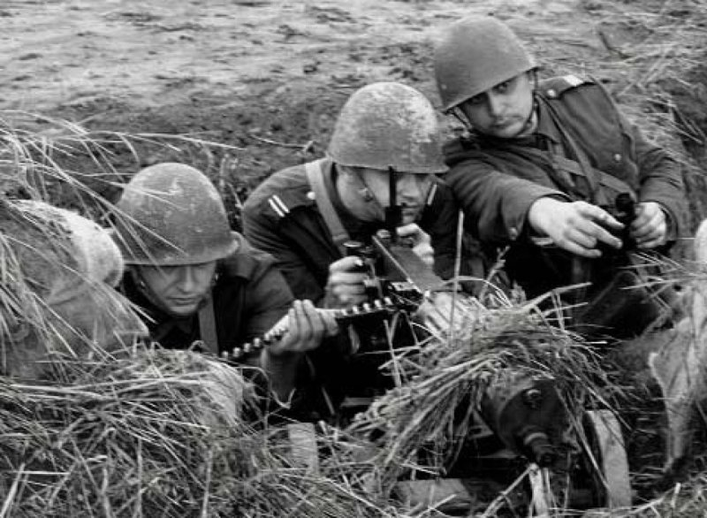
Bitwa o Tobruk
Bitwa o Tobruk – długa konfrontacja między wojskami Osi a aliantami w czasie II wojny światowej, trwająca od 10 kwietnia do 27 listopada 1941 roku, kiedy to 8 Armia Brytyjska odblokowała Tobruk w ramach operacji "Crusader". Podczas poprzednich operacji: "Brevity" i "Battleaxe" nie zdołano wyzwolić Tobruku. W Tobruku początkowo broniła się australijska 9. Dywizja Piechoty gen. Leslie Morsheada wraz z 18. Brygadą z australijskiej 7. Dywizji Piechoty, czterema brytyjskimi pułkami artylerii, nie w pełni kompletną brytyjską 3. Brygadą Czołgów oraz hinduskim 18. Pułkiem Kawalerii. Cała załoga twierdzy liczyła ok. 36 tys. ludzi, dysponowano 120 czołgami, 76 działami przeciwlotniczymi oraz sześcioma pułkami artylerii polowej i przeciwpancernej. W drugiej połowie sierpnia wzmocniono garnizon Tobruku za zgodą gen. Władysława Sikorskiego polską Samodzielną Brygadą Strzelców Karpackich oraz czechosłowackim 11. Batalionem Piechoty.

Slide 12
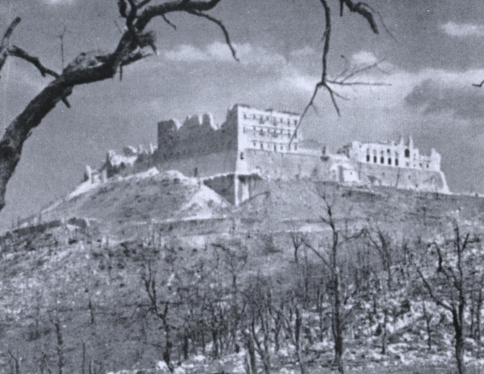
Bitwa o Monte Cassino
Bitwa pod Monte Cassino - zwana także Bitwą o Rzym – seria bitew pomiędzy wojskami alianckimi a Wehrmachtem, które miały miejsce w 1944 r. w rejonie klasztoru Monte Cassino. W decydującej fazie 3 Dywizja Strzelców Karpackich połączyła się z brytyjskim XIII Korpusem, tym samym Polacy po krwawym boju przerwali obronę na linii Gustawa otwierając nacierającym wojskom alianckim drogę do Rzymu. Po wylądowaniu aliantów na Sycylii w 1943 roku sytuacja Włoch stała się bardzo trudna. III Rzesza zmuszona była wesprzeć niepewnego sojusznika na nowym froncie, a po kapitulacji marszałka Badoglio – rozpoczęła okupację kraju. Mimo to alianci zdołali wylądować pod Salerno, zająć Neapol i od tego momentu posuwali się wolno na północ. Po zachodniej stronie Apeninów poruszały się oddziały amerykańskiej 5 Armii generała Marka Clarka, zaś po wschodniej stronie pasma, wzdłuż wybrzeża Adriatyku, 8 Armia Brytyjska generała Bernarda Montgomery'ego. Naczelne dowództwo nad siłami alianckimi we Włoszech sprawował marszałek sir Harold Alexander.

Slide 13
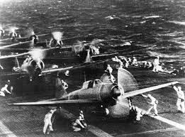
Bitwa o Midway
Bitwa o Midway - bitwa lotniczo-morska w czasie II wojny światowej, stoczona 4 czerwca 1942 pomiędzy okrętami japońskimi a amerykańskimi, w pobliżu atolu Midway na Oceanie Spokojnym, zakończona decydującym zwycięstwem amerykańskim. Uznawana jest za punkt zwrotny w wojnie na Pacyfiku. Po zwycięskiej bitwie na Morzu Koralowym w sztabie sił japońskich zapanował optymizm. Według informacji, które nadeszły z pola bitwy w starciu tym udało się zatopić potężny lotniskowiec "Lexington" a inny okręt tego typu "Yorktown" został poważnie uszkodzony. Niektórzy sądzili, że podzielił on los "Lexingtona", jednak tak się nie stało. Za kolejny cel inwazji admirał Yamamoto obrał Aleuty i atol Midway. Szczególnie opanowanie wyspy Midway nazwanej przez wiceadmirała Nagumo "Wartownikiem Hawajów" miało dla Japończyków kolosalne strategiczno-propagandowe znaczenie. Po pierwsze odległość pomiędzy Midway i San Francisco wynosi 6850 km. a pomiędzy Tokio i Midway 4060 km. Dzięki temu stanowi doskonały punkt zaopatrzeniowy dla floty działającej na rozległych połaciach Pacyfiku. Po wtóre uniemożliwiono by w ten sposób Amerykanom dokonywanie nalotów na wyspy Japonii tak jak to miało miejsce w przypadku rajdu Doolittle'a 18 kwietnia 1942 roku.

Slide 14
Bitwa o Anglię
Bitwa o Anglię – kampania powietrzna głównie nad południową i centralną Anglią, toczona między niemieckim lotnictwem Luftwaffe a brytyjskim RAF, w czasie II wojny światowej, w okresie od 10 lipca do 31 października 1940 roku. Określana jest też jako bitwa o Wielką Brytanię, zwłaszcza w historiografii brytyjskiej. Była to pierwsza kampania toczona wyłącznie za pomocą lotnictwa. Kulminacyjnym momentem bitwy był dzień 15.IX.1940 kiedy doszło do masowego nalotu Luftwaffe (500) maszyn z których zestrzelono 80 a drugie tyle uszkodzono, przy własnych stratach 26 samolotów. W wyniku ogromnych strat lotnictwa niemieckiego 1733 zniszczonych i 643 uszkodzonych A. Hitler przerwał działania. Strona brytyjska straciła 915 samolotów, dalsze 450 zostało uszkodzonych. Zginęło 515 pilotów i 44 tys. cywilów.

Slide 15
Dziekuję za uwagę

